Slide 1
Fundusze Europejskie dla Pomorza 2021-2027
Zasady udzielania zamówień w ramach EFS Plus
Działanie 5.7. Edukacja przedszkolna
14 stycznia 2026 r.

Slide 2
Dokumenty regulujące udzielanie zamówień w projektach w ramach EFS Plus
Wytyczne dotyczące kwalifikowalności wydatków na lata 2021-2027 z dn. 14.03.2025 r.
Ustawa Prawo Zamówień Publicznych z dn. 11 września 2019r.
Umowa o dofinansowanie, w szczególności paragrafy dot.:
Udzielanie zamówień w ramach Projektu
Kontrola (w tym kontrola zamówień)
Wytyczne dotyczące realizacji zasad równościowych w ramach funduszy unijnych na lata 2021-2027 z 10.03.2025, w szczególności, Załącznik nr 2 Standardy dostępności dla polityki spójności 2021-2027

Slide 3
Wytyczne kwalifikowalności – ważne informacje 1/4
W zależności od wartości szacunkowej zamówienia netto (bez VAT) należy zastosować właściwy tryb lub procedurę udzielania zamówień:
1. Zamawiający zobowiązany do stosowania ustawy Pzp stosuje:
przepisy i tryby postępowania przewidziane w ustawie Pzp od kwoty 170 tys. zł. włącznie,
zasadę konkurencyjności, od kwoty powyżej 80 tys. zł netto do kwoty poniżej 170 tys. zł.
Od 1.01.2026 r. obowiązuje nowy próg stosowania ustawy PZP – 170 tys. zł netto zamiast dotychczasowych 130 tys. zł.

Slide 4
Wytyczne kwalifikowalności – ważne informacje 2/4
2. Zamawiający nie zobowiązany do stosowania ustawy Pzp stosuje zasadę konkurencyjności dla zamówień od kwoty powyżej 80 tys. zł netto.
Realizacja zamówienia poniżej minimalnego progu 80 tys. zł netto, nie jest podporządkowana formalnym procedurom.

Slide 5
Wytyczne kwalifikowalności –ważne informacje 3/4
Komunikacja w trybie zasady konkurencyjności, w tym ogłoszenie zapytania ofertowego, składanie ofert, wymiana informacji między zamawiającym a wykonawcą oraz przekazywanie dokumentów i oświadczeń, komunikacja między zamawiającym a oferentem (pytania/odpowiedzi) odbywa się pisemnie za pomocą
Bazy konkurencyjności BK2021
pod adresem: https://bazakonkurencyjnosci.funduszeeuropejskie.gov.pl/.
Wymóg publikacji ogłoszeń w BK2021 dotyczy również postępowań wszczętych przed podpisaniem umowy o dofinansowanie.

Slide 6
Wytyczne kwalifikowalności – ważne informacje 4/4
Szacowanie zamówień – tożsamość zamówień rozumiana zgodnie z wykładnią Pzp,
Konflikt interesów – obowiązek składania oświadczeń dotyczy tylko osób wykonujących czynności w postępowaniu bądź przeprowadzające postępowanie, dodanie nowych przesłanek wykluczenia,
Kryteria oceny ofert – wskazano pozacenowe kryteria oceny ofert – kryteria jakościowe, brak wyłączenia dla usług społecznych i niepriorytetowych w zakresie kryteriów oceny dot. właściwości wykonawcy,
Rażąco niska cena – wprowadzono obowiązek badania rażąco niskiej ceny przez zamawiającego,

Slide 7
Wymagania w zakresie aspektów społecznych i środowiskowych
Beneficjent przy udzielaniu zamówień dotyczących:
usług cateringowych,
zakupu sprzętu komputerowego (m.in. zakupu komputerów, laptopów, tabletów, monitorów, projektorów),
usług sprzątania.
Zobowiązany jest do określenia wymagań obejmujących minimum jeden aspekt:
środowiskowy,
społeczny.
Przykłady aspektów zawarto w dokumencie Zasady realizacji projektów w ramach EFS+.

Slide 8
Preferencje dla podmiotów ekonomii społecznej (PES)
Zalecenie dotyczące stosowania preferencji dla PES m.in. poprzez:
zlecanie zadań na zasadach określonych w ustawie o działalności pożytku publicznego i o wolontariacie lub stosowanie innych przewidzianych prawem trybów, w tym ustawy o ekonomii społecznej czy ustawy o spółdzielniach socjalnych,
zlecanie zadań na podstawie ustawy Prawo zamówień publicznych z wykorzystaniem klauzul społecznych,
zlecanie zadań zgodnie z zasadą konkurencyjności z wykorzystaniem aspektów społecznych.
Wymagania wynikają z Wytycznych dotyczących realizacji projektów z udziałem środków Europejskiego Funduszu Społecznego Plus.
Ważne! Stosowanie preferencji dla PES nie może być formułowane poprzez kryteria oceny ofert

Slide 9
Wymagania w zakresie dostępności
Beneficjent przy realizacji zamówień przeznaczonych do użytku osób fizycznych:
zobowiązany jest do sporządzenia opisu przedmiotu zamówienia z uwzględnieniem wymagań w zakresie dostępności dla osób z niepełnosprawnościami oraz projektowania uniwersalnego, chyba że, nie jest to uzasadnione charakterem przedmiotu zamówienia.
WAŻNE! Wymagania określają Wytyczne dotyczące realizacji zasad równościowych w ramach funduszy unijnych na lata 2021-2027 (Zał. nr 2 Standardy dostępności dla polityki spójności 2021-2027)

Slide 10
Weryfikacja ex-ante zamówień 1/2
Weryfikacja ex-ante projektu dotyczy weryfikacji dokumentacji dotyczącej planowanych zamówień w ramach projektu zgodnie z przepisami ustawy Pzp oraz w oparciu o zasadę konkurencyjności.
Celem weryfikacji ex-ante zamówień jest zminimalizowanie ryzyka wystąpienia nieprawidłowości w ramach projektu.

Slide 11
Weryfikacja ex-ante zamówień 2/3
WAŻNE! W umowie Beneficjenci są zobligowani w terminie 30 dni od podpisania umowy do przedłożenia do IZ Wykazu zamówień planowanych w projekcie na specjalną skrzynkę email – zamowienia.efs@pomorskie.eu
Wzór tabeli Wykaz zamówień planowanych w projekcie stanowi załącznik do Regulaminu wyboru projektów i jest dostępny pod adresem:
https://funduszeuepomorskie.pl/strona/5011-zasady-udzielania-zamowien-w-ramach-efs-plus

Slide 12
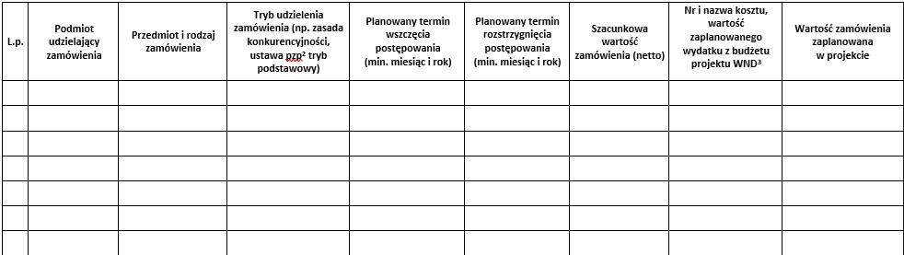
Weryfikacja ex-ante zamówień 3/3

Slide 13
Materiały pomocnicze opracowane przez Ministerstwo oraz IZ FEP
Zamówienia udzielane w ramach projektów, Podręcznik beneficjenta i wnioskodawcy programów polityki spójności 2021-2027, Warszawa, marzec 2025 r.
Zasady realizacji projektów w ramach, Europejskiego Funduszu Społecznego Plus, Gdańsk 2025, w tym w szczególności rozdział: Dokonywanie zamówień w ramach projektu.

Slide 14
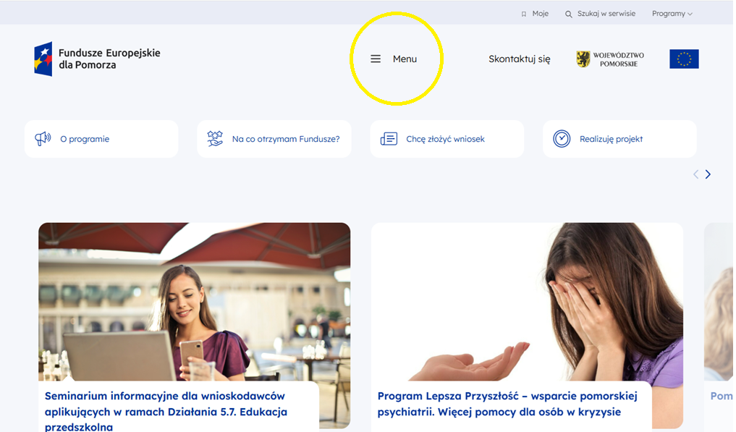
Źródła informacji o zamówieniach w ramach EFS Plus
Strona internetowa FEP https://funduszeuepomorskie.pl/

Slide 15
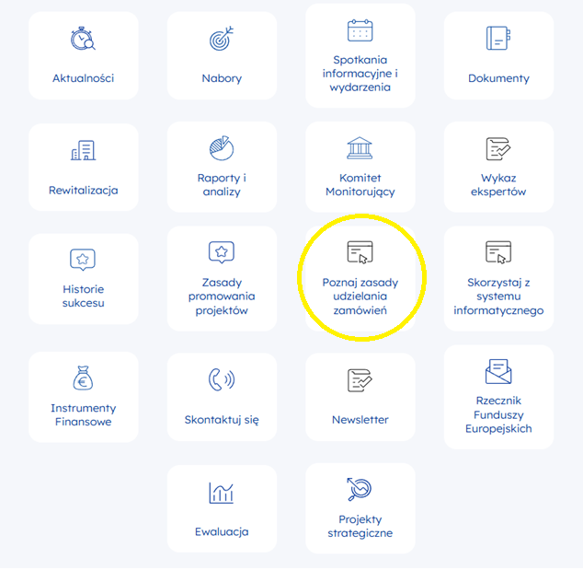
Źródła informacji o zamówieniach w ramach EFS Plus (2):

Slide 16
Materiały pomocnicze opracowane przez Urząd Zamówień Publicznych 1/2
1. Szacowanie wartości zamówienia, rażąco niska cena, zmiany umowy o zamówienie publiczne https://www.gov.pl/web/uzp/dokumenty-zwiazane-z-kontrola-zamowien
2. Opis przedmiotu zamówienia w świetle kontroli Prezesa UZP i orzecznictwa KIO https://www.gov.pl/web/uzp/opis-przedmiotu-zamowienia-w-swietle-kontroli-prezesa-uzp-i-orzecznictwa-kio
3. Rekomendacje dotyczące zamówień na zestawy komputerowe
https://www.gov.pl/web/uzp/rekomendacje-dotyczace-zamowien-na-zestawy-komputerowe-marzec-2021
Co musi znaleźć się w umowach zgodnie z Prawem zamówień publicznych? https://www.gov.pl/web/uzp/co-musi-znalezc-sie-w-umowach-zgodnie-z-prawem-zamowien-publicznych

Slide 17
Materiały pomocnicze opracowane przez Urząd Zamówień Publicznych 2/2
5. Udzielanie zamówień publicznych w zakresie urządzeń drukujących i wielofunkcyjnych, urządzeń mobilnych oraz systemów digital signage
https://www.gov.pl/web/uzp/udzielanie-zamowien-publicznych-w-zakresie-urzadzen-drukujacych-i-wielofunkcyjnych-urzadzen-mobilnych-oraz-systemow-digital-signage2
6. Rekomendacje dotyczące zamówień publicznych na systemy informatyczne https://www.gov.pl/web/uzp/rekomendacje-dotyczace-zamowien-publicznych-na-systemy-informatyczne
7. Przykładowe zapisy w dokumentach zamówienia dotyczące uwzględniania w postępowaniu o udzieleniu zamówienia aspektów społecznych, środowiskowych i innowacyjnych https://www.gov.pl/web/uzp/przykladowe-zapisy-w-dokumentach-zamowienia-dotyczace-uwzgledniania-w-postepowaniu-o-udzieleniu-zamowienia-aspektow-spolecznych-srodowiskowych-i-innowacyjnych

Slide 18
Podsumowanie
Ważne w Wytycznych – brak procedury rozeznania rynku, elektronizacja zamówień – ogłoszenie, oferty oraz komunikacja przez BK2021, kryteria nie tylko cenowe, rażąco niska cena.
Zapisy w umowie – obowiązki w zakresie uwzględnienia aspektu środowiskowego i społecznego oraz wymagania w zakresie dostępności dla osób z niepełnosprawnościami.
Weryfikacja ex-ante – po podpisaniu umowy, należy złożyć do IZ wykaz zamówień w ciągu 30 dni od podpisania umowy
Nowe progi:
- Zasada konkurencyjności od kwoty 80 tys. zł netto
Ustawa PZP od kwoty 170 tys. zł netto
Pytania dotyczące udzielania zamówień w ramach EFS Plus
baza.efs@pomorskie.eu

Slide 19
Przystępnych i zrozumiałych zamówień!

